Slide 1


PATİKA – INNOVA JAVA SPRİNG BOOTCAMP PROGRAMI
Eğitmen: Hamit MIZRAK
Katılımcı: Furkan NİŞANCI
GitHub: https://github.com/furkanni

Slide 2
PATİKA – INNOVA JAVA SPRİNG BOOTCAMP PROGRAMI
Verildiği Tarih: 06.02.2022
5. Ödev
Eğitmen: Hamit MIZRAK
Katılımcı: Furkan NİŞANCI
GitHub: https://github.com/furkanni

Slide 3
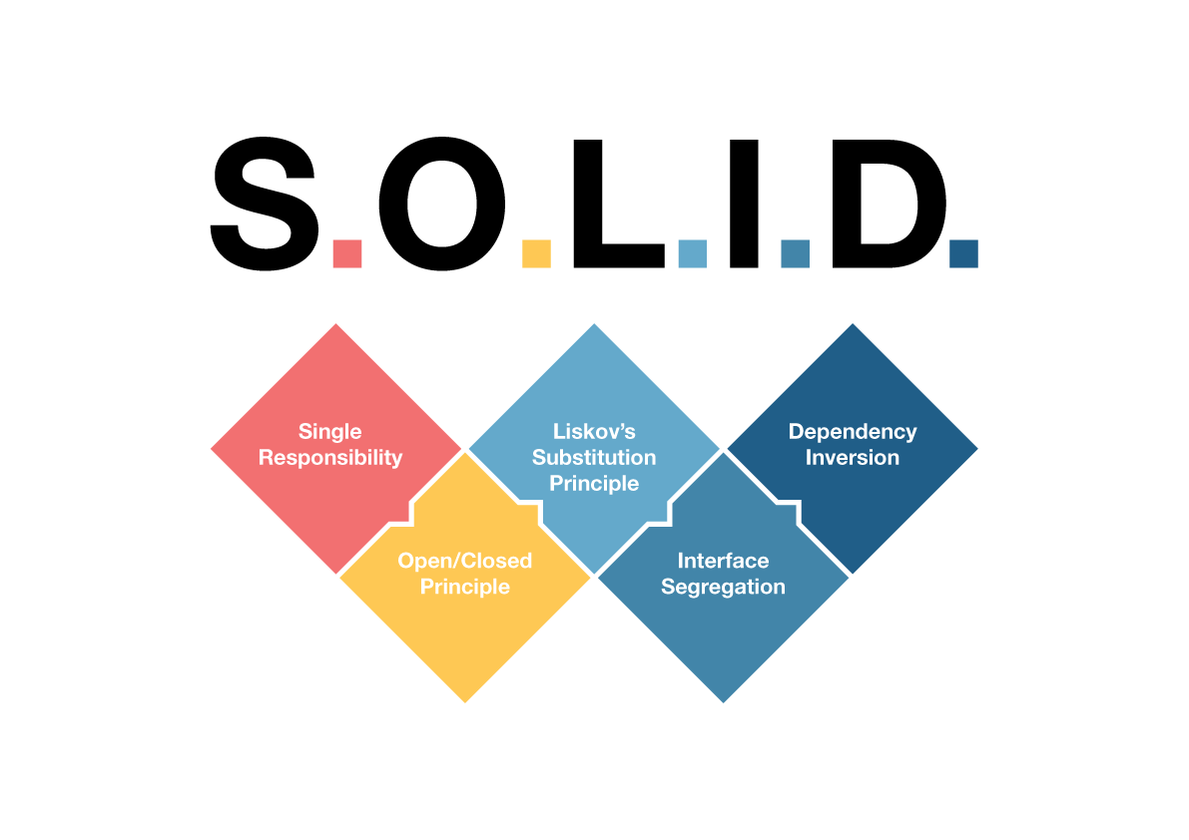
SOLID Nedir ? Solid Yazılım Prensipleri Nelerdir ?

Slide 4
SOLID Yazılım Prensipleri; geliştirilen yazılımın esnek, yeniden kullanılabilir, sürdürülebilir ve anlaşılır olmasını sağlayan, kod tekrarını önleyen ve Robert C. Martin tarafından öne sürülen prensipler bütünüdür. Kısaltması Michael Feathers tarafından tanımlanan bu prensiplerin amacı;
Geliştirdiğimiz yazılımın gelecekte gereksinimlere kolayca adapte olması,
Yeni özellikleri kodda bir değişikliğe gerek kalmadan kolayca ekleyebilmemiz,
Yeni gereksinimlere karşın kodun üzerinde en az değişimi sağlaması,
Kod üzerinde sürekli düzeltme hatta yeniden yazma gibi sorunların yol açtığı zaman kaybını da minimuma indirmektir.
Bu prensipleri uygulayarak uygulamalarımız büyürken, karmaşıklığın da büyümesinin önüne geçmiş oluruz.

Slide 5
S — Single - Responsibility Principle
Bir sınıf (nesne) yalnızca bir amaç uğruna değiştirilebilir, o da o sınıfa yüklenen sorumluluktur, yani bir sınıfın(fonksiyona da indirgenebilir) yapması gereken yalnızca bir işi olması gerekir.
O — Open - Closed Principle
Bir sınıf ya da fonksiyon halihazırda var olan özellikleri korumalı ve değişikliğe izin vermemelidir. Yani davranışını değiştirmiyor olmalı ve yeni özellikler kazanabiliyor olmalıdır.
L — Liskov Substitution Principle
Kodlarımızda herhangi bir değişiklik yapmaya gerek duymadan alt sınıfları, türedikleri(üst) sınıfların yerine kullanabilmeliyiz.
I — Interface Segregation Principle
Sorumlulukların hepsini tek bir arayüze toplamak yerine daha özelleştirilmiş birden fazla arayüz oluşturmalıyız.
D — Dependency Inversion Principle
Sınıflar arası bağımlılıklar olabildiğince az olmalıdır özellikle üst seviye sınıflar alt seviye sınıflara bağımlı olmamalıdır.

Slide 6
PATİKA – INNOVA JAVA SPRİNG BOOTCAMP PROGRAMI
Verildiği Tarih: 23.01.2022
4. Ödev
Eğitmen: Hamit MIZRAK
Katılımcı: Furkan NİŞANCI
GitHub: https://github.com/furkanni

Slide 7
ASCII Code Nedir ?
Ascii kodu , bizim bilgisayarda görsel olarak girdiğimiz karakter, harf ve rakamların bilgisayar dilindeki temsil edilme şeklidir diyebiliriz.Yani bilgisayarımızın o karakteri, harfi veya rakamı belleğinde saklama biçimidir, bilgisayar dilindeki kodlama sistemidir. Açılımı ASCII (American Standard Code for Information Interchange) olan bu kodlama sistemi ilk olarak telgraf kodlarında ticari amaçlı kullanılmıştır ve daha sonraları değişim ve gelişime uğramıştır.

Slide 8
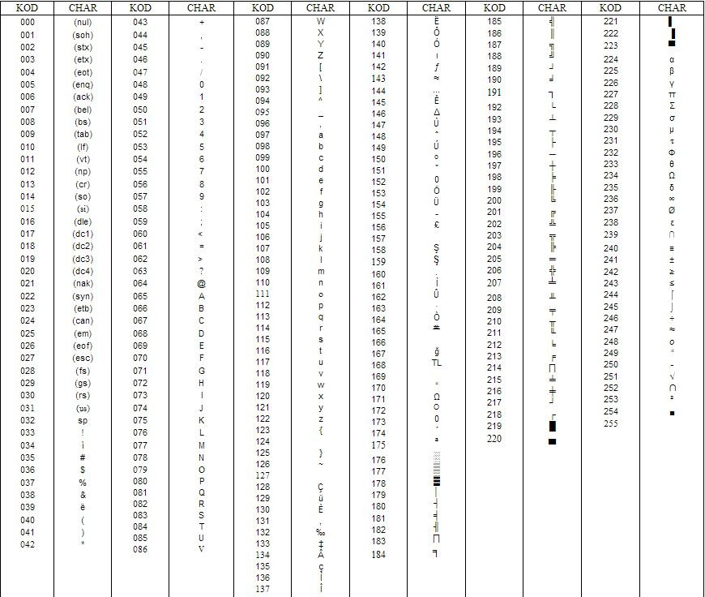

Slide 9
Unicode Nedir ?
Unicode (Evrensel Kod) Unicode Consortium organizasyonu tarafından geliştirilen ve her karaktere bir sayı değeri karşılığı atayan bir endüstri standardıdır. Sistemin amacı farklı karakter kodlama sistemlerinin birbiriyle tutarlı çalışmasını ve dünyadaki tüm yazım sistemlerinden metinlerin bilgisayar ortamında tek bir standart altında temsil edilebilmesini sağlamaktır.
Unicode'un kökeni 1987'ye dek uzanmaktadır. Bu tarihte Xerox çalışanı Joe Becker ve Apple çalışanı Mark Davis evrensel bir karakter kümesi oluşturmanın sağlayacağı faydalar üzerinde çalışma yapmaktaydı. Ağustos 1988 tarihinde, Joe Becker "şimdilik Unicode olarak adlandırılan uluslararası/çokdilli metin karakteri kodlama sistemi" için bir teklif taslağı hazırladı. Unicode ismini eşsiz, tek ve evrensel bir kodlama sistemini çağrıştırması amacıyla seçtiğini belirtmiştir.

Slide 10
ASCII Code ile UNICODE Arasındaki Farklar
ASCII yalnızca Latin alfabesi için kullanılabilir ve Latin alfabelerinde bile çoğu zaman yeteri kadar verimli değildir. Unicode ise evrensel olarak tüm dillerin kullanımına uygun şekilde tasarlanmıştır.
ASCII’nin kullanımına 1963 yılında başlanırken ASCII’nin yerini alan Unicode’un geliştirilmesine 1980 yılında başlanmıştır.
Unicode hala Unicode Konsorsiyumu tarafından kar amacı gütmeden geliştirilmeye devam edilmektedir. ASCII’nin geliştirilmesi yıllar önce durdurulmuştur.
Unicode’un geliştirilmesinin amacı evrensel olması ve platformlar arası yaşanan karmaşaların ortadan kaldırılmasıdır.
ASCII tam olarak bir standart değilken Unicode tüm dünyada kabul görmeyi başaran bir standarttır.

Slide 11
JAR ve WAR
JAR: Java Archive’nin kısaltmasıdır. JAR dosyası, kendi kendine yeterli bir Java uygulaması oluşturmak için tüm bileşenleri içeren bir dosyadır. Ayrıca bir JAR dosyası, derlenmiş Java kaynak kodunu, bildirim dosyasını, XML tabanlı yapılandırma verilerini, JSON tabanlı veri dosyalarını, görüntüleri ve sesleri içerir. Tüm bu dosyaların tek, sıkıştırılmış bir dosyada toplanmasıdır. Tüm dosyaların sıkıştırılması, uygulamanın boyutunu azaltmaya yardımcı olur. Ayrıca, JAR dosyasını ağ üzerinden farklı platformlar arasında taşımayı kolaylaştırır.
WAR: (Web Application Resource or Web application ARchive) WAR dosyası, bir web projesiyle ilgili dosyaları içerir. Herhangi bir sunucu uygulaması / JSP kabına dağıtılabilen sunucu uygulaması, JSP, XML, HTML, CSS ve JavaScript dosyaları içerir. JDK'nın jar aracı bir WAR dosyası oluşturmanıza yardımcı olur. Bu dosyalar projenin WEB-INF klasörü içindedir. Bir WAR dosyası tüm dosyaları tek bir ünitede birleştirir. Bu nedenle, bir dosyayı istemciden sunucuya aktarmak en az zaman alır.

Slide 12
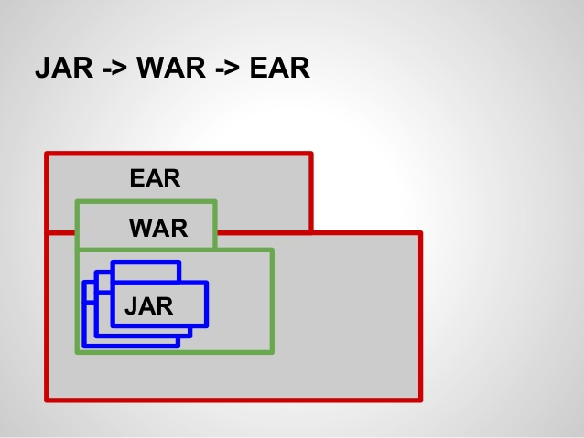
EAR: (Enterprise Application aRchive) EAR dosyası bir Java EE dosyasıdır. Bir veya daha fazla modülü bir arşive yerleştirir. Ayrıca, bu, çeşitli modülleri bir uygulama sunucusuna aynı anda ve tutarlı bir şekilde dağıtmaya yardımcı olur. EAR dosyası, modüllerin nasıl yerleştirileceğini açıklayan dağıtım tanımlayıcılarından oluşur. Bu dağıtım tanımlayıcıları XML dosyalarıdır. Ayrıca, Ant, Maven ve Gradle gibi uygulamalar, EAR dosyaları oluşturmanıza yardımcı olur.

Slide 13
JAR ve WAR Arasındaki Farklar
JAR ve WAR Dosyaları arasındaki ana fark, içerikleridir. JAR dosyaları, bir Java uygulamasını yürütmek için Java sınıfı dosyaları, ilişkili meta verileri ve tek bir dosyada toplanmış kaynakları içeren dosyalardır. Oysa WAR dosyaları, Servlet, JSP, HTML, JavaScript ve web uygulamaları geliştirmek için gerekli diğer dosyaları içeren dosyalardır.

Slide 14
Absolute Path
Path: Path(Yol) unique(eşsiz, özel) olarak bir işletim sisteminde bir dosya yada klasöre verilen özel bir lokasyondur. Path bir dosya yolunun alfa sayısal karakterlerin birleşiminden oluşur. Kısaca, bir dosya yada klasörün lokal yolu olarak diyebiliriz.
Absolute Path : Absolute path ise bir dosya yada klasörün root(kök) dizinden itibaren verilen path’e denir.
Root (/) dizininden itibaren alt klasörler üzerinde çalışmalarınızı gerçekleştirebilirsiniz.
Fakat Absolute Path işlemi, genellikle pek tavsiye edilmeyen bir path verme işlemidir. Sebebine gelirsek, Projemize locale olarak Path veriyoruz fakat projemizi farklı makinalar da çalıştırmak istediğimiz zaman verilen Absolute Path(Locale Path) projenin patlamasına sebebiyet vermektedir. Bu yüzden çoğunlukla Relative Path tercih edilmektedir.

Slide 15
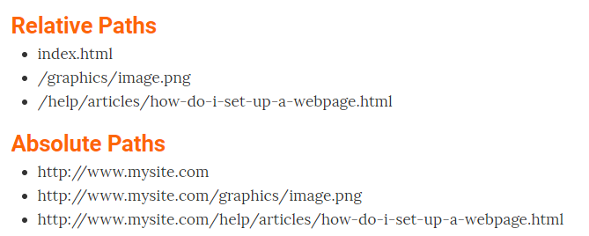
Relative Path: Relative Path ise Absolute Path’den farklı olarak dinamik olarak yol vermektedir. Relative Path işlemi çalışılmakta olan klasör içerisinde path alma işlemine denir.
Örnek verecek olursak şu örnekleri verebiliriz.

Slide 16
Kaynakça
https://tr.strephonsays.com/what-is-the-difference-between-jar-war-and-ear
http://koraypeker.com/2018/04/04/jar-war-ear-uclemesi/#:~:text=WAR%20dosyas%C4%B1%2C%20JAR%20dosyalar%C4%B1%2C%20JavaServer,da%C4%9F%C4%B1tmak%20i%C3%A7in%20kullan%C4%B1lan%20bir%20dosyad%C4%B1r.
https://www.arasindakifark.net/unicode-ve-ascii-farki-nedir-nasil/
https://tr.wikipedia.org/wiki/Unicode
https://www.cevapbizde.com/ascii-kodu-nedir-ascii-kodlari-ne-ise-yarar/
https://medium.com/@furkanyaylacesme/path-relative-path-ve-absolute-path-nedir-aralar%C4%B1nda-ki-farklar-nelerdir-ae05cd22356c#:~:text=Absolute%20path%20ise%20bir%20dosya,edilmeyen%20bir%20path%20verme%20i%C5%9Flemidir.

Slide 17
PATİKA – INNOVA JAVA SPRİNG BOOTCAMP PROGRAMI
Verildiği Tarih: 16.01.2022
Teslim Tarihi: 22.01.2022
3. Ödev
Eğitmen: Hamit MIZRAK
Katılımcı: Furkan NİŞANCI
GitHub: https://github.com/furkanni

Slide 18
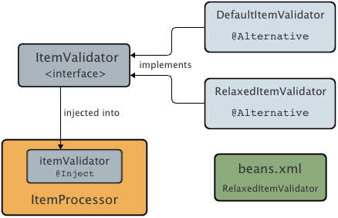
Alternatives
CDI, bir injection noktasıyla eşleşen birden fazla bean’i belirsizlik hataları olmadan paketlemenize olanak tanıyan @Alternative anotasyonu kullanımını sunar. Başka bir deyişle, @Alternative anotasyonunu iki veya daha fazla bean’e uygulayabilir, ardından ihtiyacınıza bağlı olarak CDI'nin bean.xml yapılandırma dosyasında kullanmak istediğiniz bean’i belirtebilirsiniz.

Slide 19
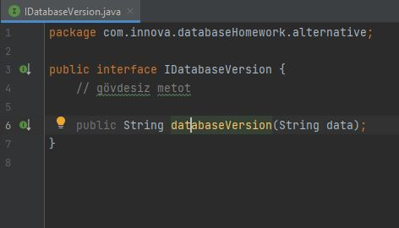
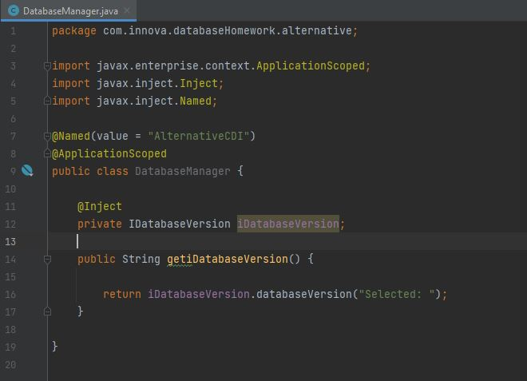

Slide 20
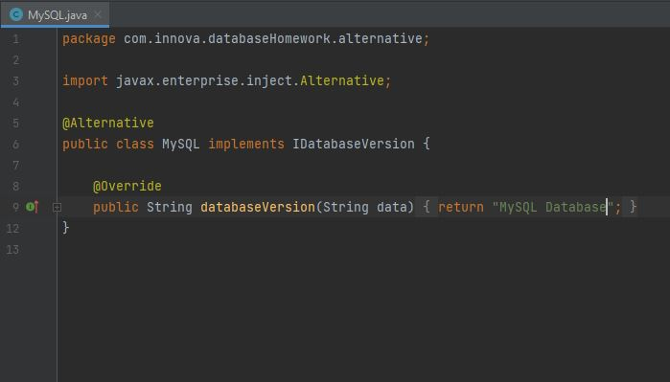
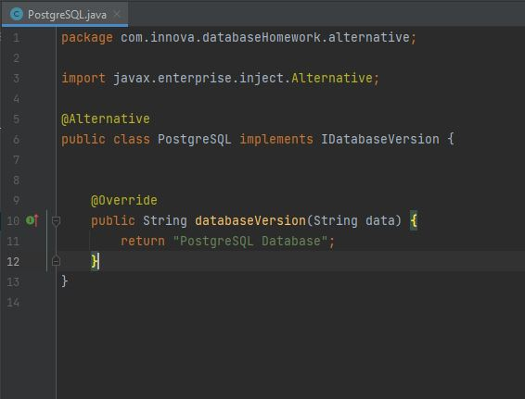

Slide 21
Qualifier
Eğer biz beanimize birden fazla değer atama yaparsak yani spring konfigürasyon dosyasında birden fazla bean alanlarına tanımlama yaparsak Spring bu tanımlamalarının hangisinin kullanılacağına ” @Qualifier ” anotasyonu kullanılarak çözülmektedir.

Slide 22
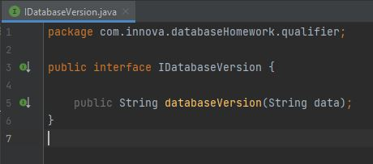
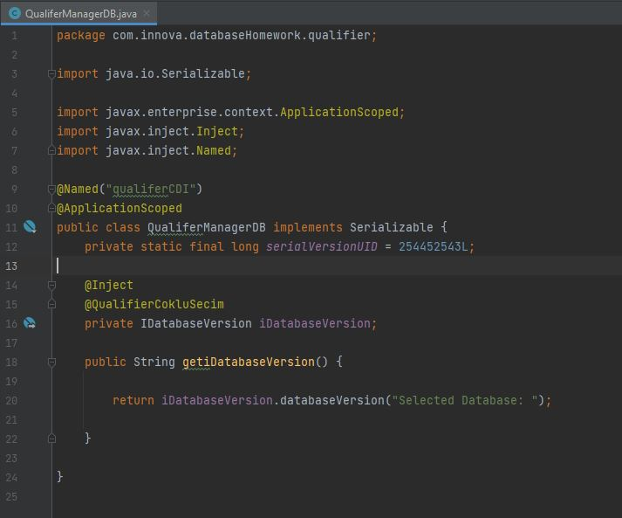

Slide 23
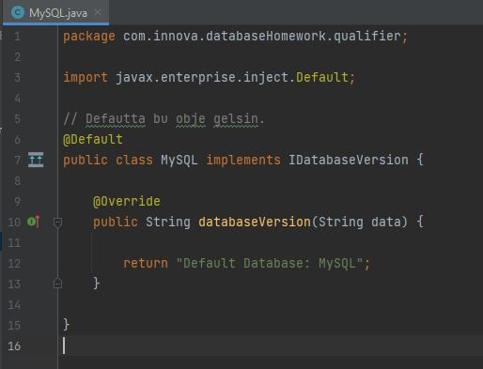
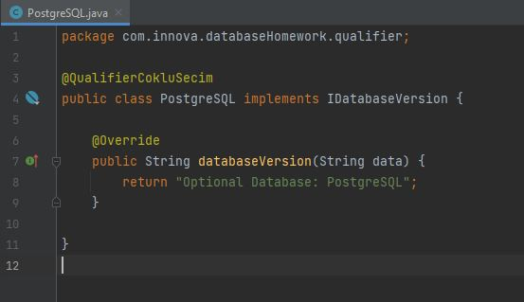

Slide 24
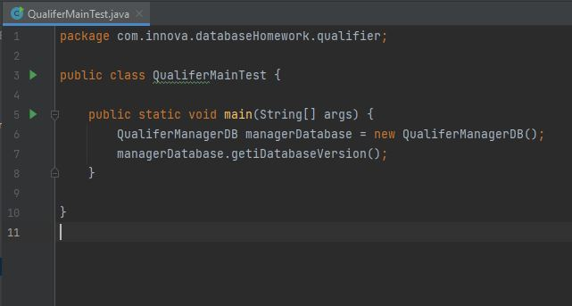

Slide 25
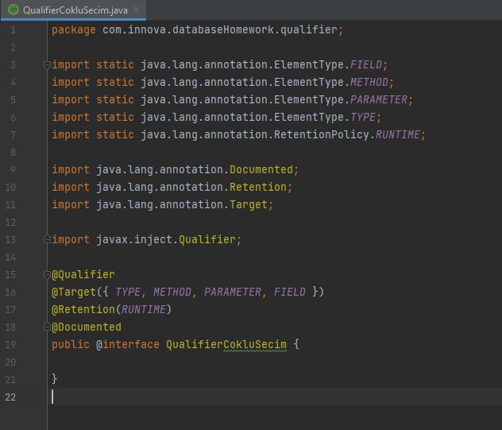

Slide 26
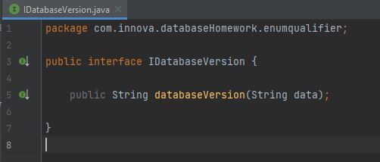
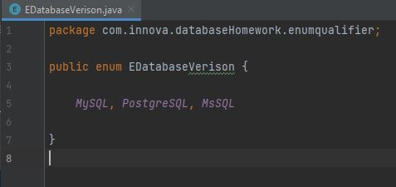
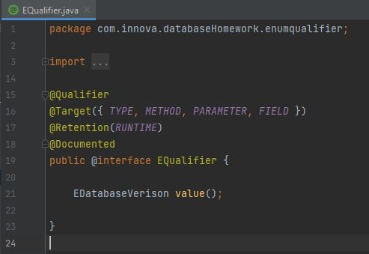
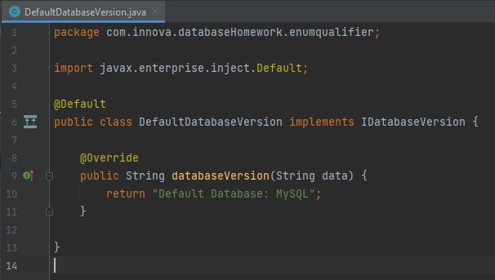
EnumQualifier

Slide 27
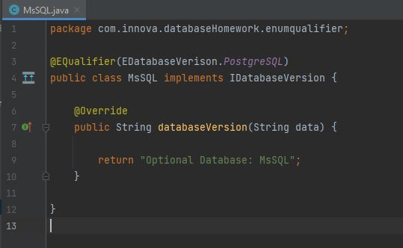
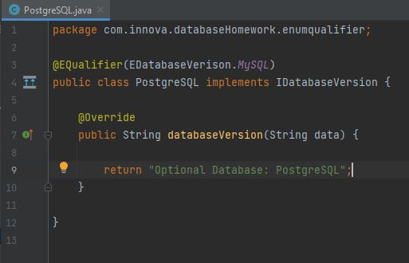

Slide 28
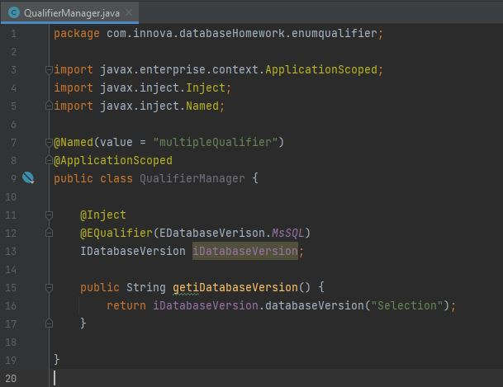

Slide 29
Interceptor
Interceptor bir metodun tetiklenmesi ile aynı anda başka metodu otomatik olarak çağırmak ve çalıştırmak istediğimizde bu işi yerine getiren mekanizmadır. Şöyle düşünelim ki birkaç metot tetiklendiğinde aynı işi yapan bazı blokları olacak. Biz aynı kısımları bir metoda toplayıp Interceptor ile metotlar tetiklendiğinde gerekli işlemleri yine yaptırabiliriz, böylece kod kalabalığından kurtuluruz ve bakımı da kolaylaştırılmış olur.

Slide 30
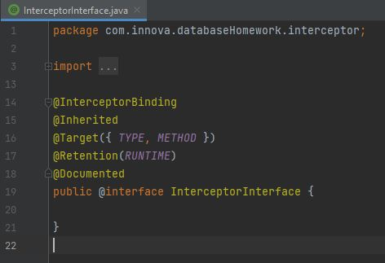
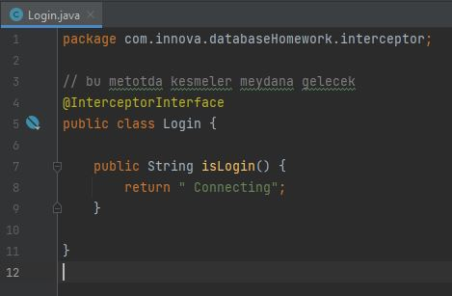
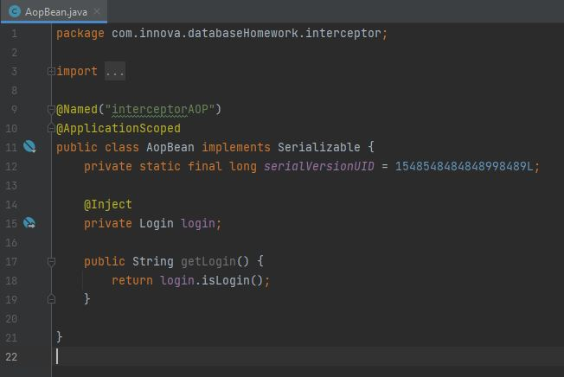

Slide 31
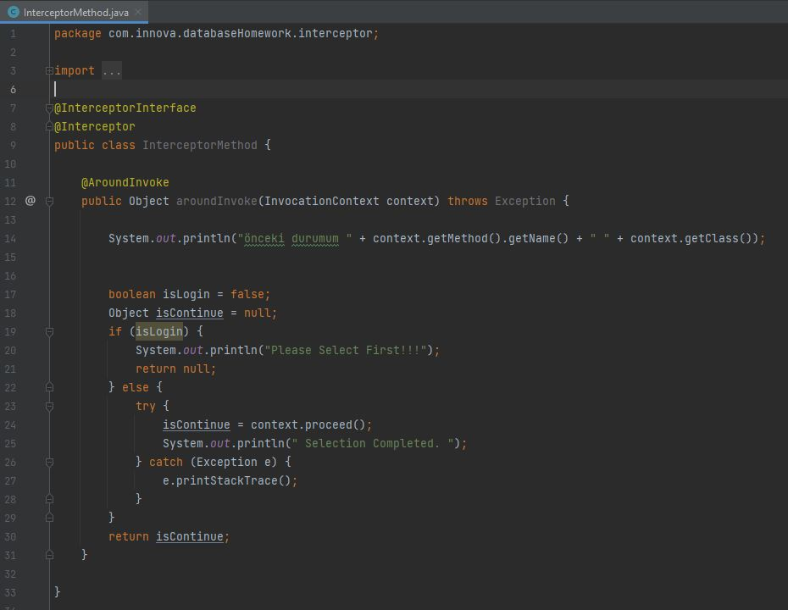

Slide 32
Stereotype
Stereotype, farklı anotasyonları birbiriyle ilişkilendirerek / birleştirerek kullanımı kolaylaştırır.

Slide 33
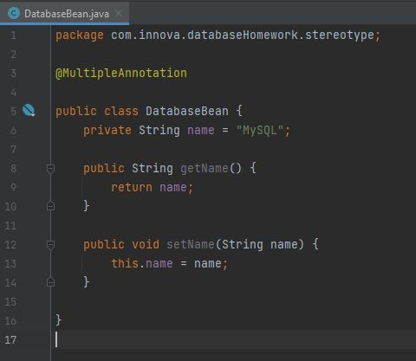
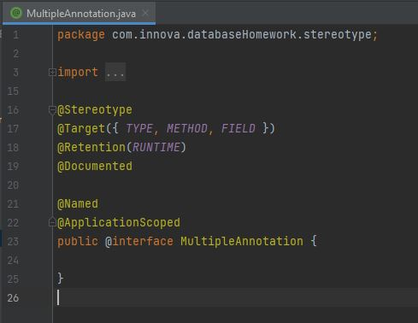

Slide 34
Kaynakça
http://kod5.org/ejb-8-interceptors/#:~:text=Interceptor%20bir%20metodun%20tetiklenmesi%20ile,i%C5%9Fi%20yapan%20baz%C4%B1%20bloklar%C4%B1%20olacak.
https://www.tutorialspoint.com/spring/spring_qualifier_annotation.htm
https://www.baeldung.com/spring-qualifier-annotation
https://netbeans.apache.org/kb/docs/javaee/cdi-validate.html#:~:text=CDI%20offers%20the%20use%20of,to%20use%20in%20CDI's%20beans.

Slide 35
PATİKA – INNOVA JAVA SPRİNG BOOTCAMP PROGRAMI
Verildiği Tarih: 09.01.2022
Teslim Tarihi: 15.01.2022
2. Ödev
Eğitmen: Hamit MIZRAK
Katılımcı: Furkan NİŞANCI
GitHub: https://github.com/furkanni

Slide 36
JAVA 8 İLE GELEN ÖZELLİKLER
Java 8 ile birlikte hayatımıza giren yenilikleri genel olarak aşağıdaki şekilde listeleyebiliriz;
Lambda expressions
Functional interfaces
Method references
Stream API
Optional class
Concurrency Enhancements
JDBC Enhancements etc.

Slide 37
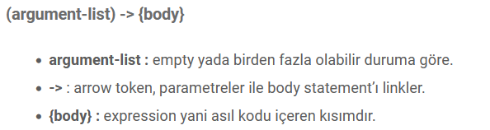
Lambda Expressions
Lambda expressionlar, herhangi bir class’a ait olmadan iş yapabilen fonksiyonlardır. Lambda ile birlikte Java, funtional programming dünyasına da girmiş bulunmaktadır. Bu oldukça önemli bir gelişme, Java’nın ilerde gideceği yol hakkında da ipucu veriyor bizlere. Lambda sayesinde hem daha okunabilir kod üretiyor, hem de kod tekrarından kurtuluyoruz. Bir lambda ifadesini tekrar tekrar kullanabilir, parametre olarak başka bir yere iletebiliriz.

Slide 38
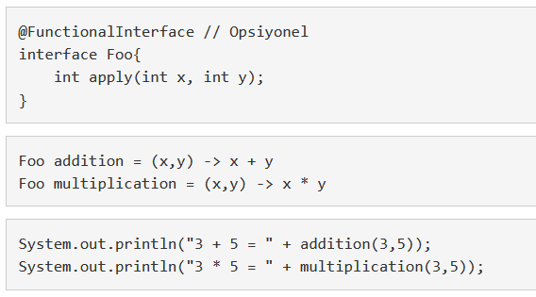
Functional interfaces
Tek bir abstract(soyut) methodu bulunan interface’ler için kullanılan tanımdır. Lambda ifadeleri ile sıkı bir ilişki içerisindedir. Ayrıca Single Abstract Method Interfaces (SAM Interfaces) olarak da bilinir. Functional interface’ler default ve static methodlar içerebilir ancak tek bir tane abstract methodu olmalıdır. Bunun nedeni de lambda ifadeleri ile çalışabilmesini sağlamaktır.

Slide 39
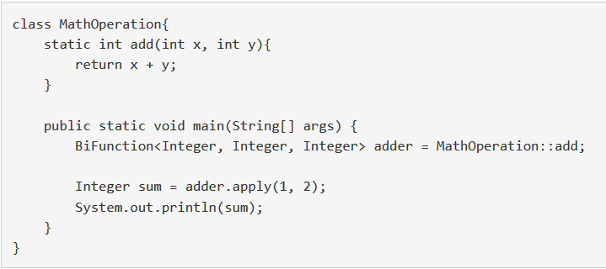
Method References
Method references da yine lambda ve functional interface domaini ile gelen ve bir arada kullanılabilen özelliklerden biridir.

Slide 40

Bazen de lambda ifadeleri yerine kullanılabilirler. Örneğin, lambda ifadesinde objenin kendi methodlarından birini kullanıyorsak lambda ifadesi yerine direkt olarak method reference vererek daha kolay yapabiliriz. Şöyle ki, bir Person listesini age field’ına göre sort etmek isteyelim;
( :: ) söz dizimi aracılığıyla static methodlar class name ile, static olmayan methodlar ise instance objeleri ile referans verilebilmekte.
Syntax genelde şöyledir;
<ClassName>::methodName; -> static methodlar için.
<ObjectRef>::methodName; -> non-static methodlar için.

Slide 41
Stream API
Stream API, Collection’lar üzerinde bazı işlemleri yapmayı kolaylaştıran bir yapıdır. Stream API sayesinde sık kullanılan çeşitli operasyonları yapabilirsiniz. Bunlardan birkaçını şöyle sıralayabiliriz;
filter (filtreleme)
forEach (itere etme)
map (dönüştürme)
reduce (indirgeme)
distinct (tekil hale getirme)
limit (limitleme)
collect (toplama)
count (sayma)
min / max (sıralama ile max-min eleman bulma)

Slide 42
Yukarıda Collection üzerinde stream() çağrısı ile bir stream oluşturduk ve forEach ile itere edip method reference ile de console’a yazdırdık. Burada System.out::println ifadesi method signature olarak forEach’e uygun olduğu için kullanabildik. forEach methodu Consumer arayüzünün bir örneğini bekliyor aslında. Consumer arayüzünde void accept(T t); şeklinde bir method bulunur. Kod bloğumuz buna uygun olduğu için kullanabildik. Liste üzerinde itere edilen her item accept methodunda pass edilir. Method içerisinde de println ile reference ettiğimiz kod çalışır.

Slide 43
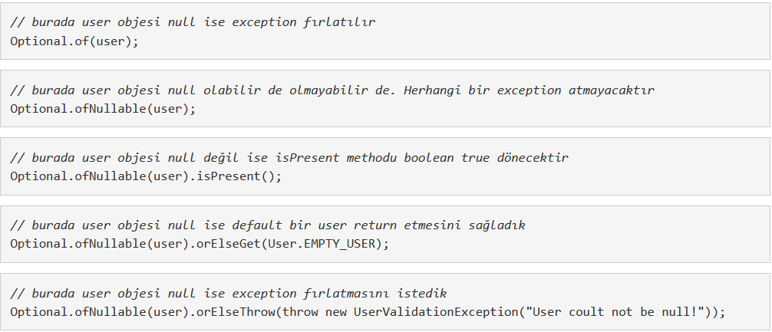
Optional Class
Java 8 ile birlikte gelen özelliklerden biri de bir objenin kullanılmadan önce yapılan null check’lerin daha okunabilir ve kontrol edilebilir olmasını sağlayan Optional yapısıdır. Optional class ile daha safe ve NPE almayan kod yazılabiliyor. Objenizi Optional ile wrap ederek eğer null değilse kullan, null ise başka birşey yap diyebiliyorsunuz.

Slide 44
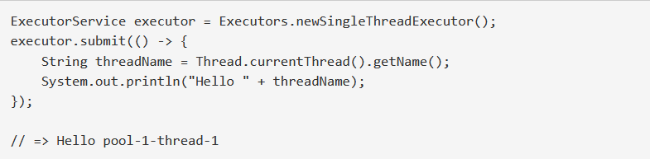
Concurrency Enhancements
Java 8 ile birlikte yeni Concurrency API geliştirildi ve concurrent/multitasking işlemler anlaşışır hale geldi. Java 8 ile birlikte artık açık olarak Thread nesneleri oluşturmak ve yönetmek zorunda kalmayacaksınız.
Executor’ler Java 8 ile gelen yeniliklerden. Birçok factory method içeriyor, örnekte single bir thread pool içeren bir executor oluşturduk.

Slide 45
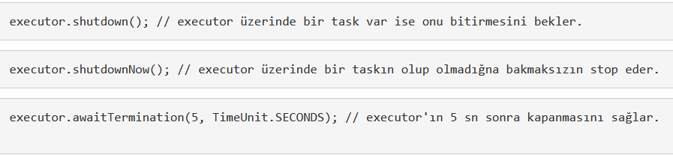
Ancak Java processi yeni kodda hiçbir zaman durmayacaktır. Yani executor service arka planda çalışmaya ve task alıp işlemeyi beklemektedir. Açık olarak executor servisi stop edebiliriz.

Slide 46
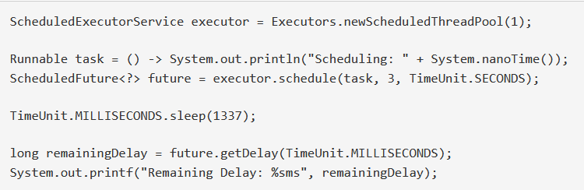
Executor üzerinde task koşturmayı öğrendikten sonra periyodik olarak taskları nasıl tekrar çalıştırırız, belirli gecikmeler ile nasıl çalıştırırız ona bakalım. Java 8 ile gelen ScheduledExecutor bizim için bunu yapacaktır. Örnekleyelim, 3 saniye gecikmeli olarak başlasın;

Slide 47
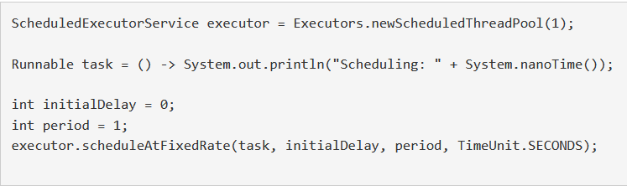
Periyodik olarak tekrar edecek şekilde çalıştıralım;

Slide 48
JDBC İyileştirmeleri
Java 8 ile birlikte artık JDBC-ODBC bridge desteklenmiyor. Oracle bu konuda database vendorün sağlayacağı JDBC-ODBC bridge’i kullanmanızı öneriyor.
JDBCType, SQLType gibi birçok interface eklendi. Bazı güvenlik geliştirmeleri ile birlikte pure JDBC işlemleri Java 8 ile çalışacak hale getirildi.

Slide 49
SOLID Nedir ? Solid Yazılım Prensipleri Nelerdir ?

Slide 50
SOLID Yazılım Prensipleri; geliştirilen yazılımın esnek, yeniden kullanılabilir, sürdürülebilir ve anlaşılır olmasını sağlayan, kod tekrarını önleyen ve Robert C. Martin tarafından öne sürülen prensipler bütünüdür. Kısaltması Michael Feathers tarafından tanımlanan bu prensiplerin amacı;
Geliştirdiğimiz yazılımın gelecekte gereksinimlere kolayca adapte olması,
Yeni özellikleri kodda bir değişikliğe gerek kalmadan kolayca ekleyebilmemiz,
Yeni gereksinimlere karşın kodun üzerinde en az değişimi sağlaması,
Kod üzerinde sürekli düzeltme hatta yeniden yazma gibi sorunların yol açtığı zaman kaybını da minimuma indirmektir.
Bu prensipleri uygulayarak uygulamalarımız büyürken, karmaşıklığın da büyümesinin önüne geçmiş oluruz.

Slide 51
S — Single - Responsibility Principle
Bir sınıf (nesne) yalnızca bir amaç uğruna değiştirilebilir, o da o sınıfa yüklenen sorumluluktur, yani bir sınıfın(fonksiyona da indirgenebilir) yapması gereken yalnızca bir işi olması gerekir.
O — Open - Closed Principle
Bir sınıf ya da fonksiyon halihazırda var olan özellikleri korumalı ve değişikliğe izin vermemelidir. Yani davranışını değiştirmiyor olmalı ve yeni özellikler kazanabiliyor olmalıdır.
L — Liskov Substitution Principle
Kodlarımızda herhangi bir değişiklik yapmaya gerek duymadan alt sınıfları, türedikleri(üst) sınıfların yerine kullanabilmeliyiz.
I — Interface Segregation Principle
Sorumlulukların hepsini tek bir arayüze toplamak yerine daha özelleştirilmiş birden fazla arayüz oluşturmalıyız.
D — Dependency Inversion Principle
Sınıflar arası bağımlılıklar olabildiğince az olmalıdır özellikle üst seviye sınıflar alt seviye sınıflara bağımlı olmamalıdır.

Slide 52
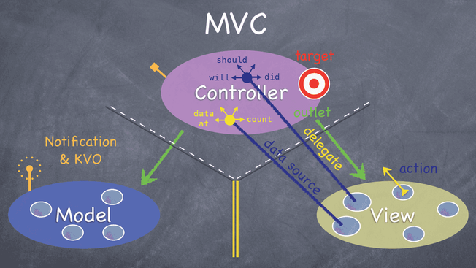
MVC Nedir?

Slide 53
MVC( Model View Controller), bir yazılım mimari desendir. Geliştirilen bir uygulamada birbirlerine bağlı 3 parçayı ayıran ve kullanıcı arayüzlerini geliştirmek için hem iOS uygulama geliştirmede hem de diğer yazılım dillerinde sıklıkla kullanılan bir design pattern’dir. MVC, yazılım geliştiricileri tarafından yazılan kodların daha kolay okunabilmesi ve geliştirilen yazılımın daha modüler bir yapıya sahip olmasını sağlamaktadır.
Model View Controller, kullanılan bir projede ilerleyen sürümlerde eklenecek olan özellikler için harcanacak enerji ve zamanı azaltır. Uygulamalarda çıkabilecek olası hataların çözümlenmesini son derece kolay şekilde çözümler. Yazılan kodun farklı bölümlerinde aynı anda değişiklikler yapılmasını sağlar.

Slide 54
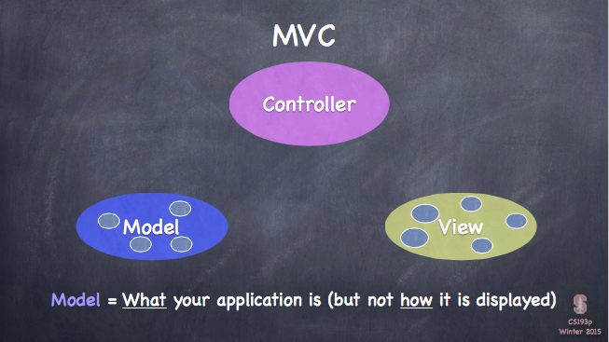
Model
Geliştirilen projede kullanılacak olan verilerin tutulduğu alandır. Model’i kısacası gündelik hayatta kullandığımız somut nesnelerin, yazılım sektöründe modellenmesi anlamına geldiğini düşünebiliriz. Örnek olarak Futbol Kulübü ile ilgili bir yazılım geliştirmek istediğimizi varsayalım. Futbolcular ile ilgili bilgileri tutmak için Futbolcu modeline ihtiyaç duyarız. Bu modelimizde futbolcunun adı, oynadığı takımı, oynadığı mevki ve numarası gibi çeşitli bilgiler yer alacaktır.

Slide 55
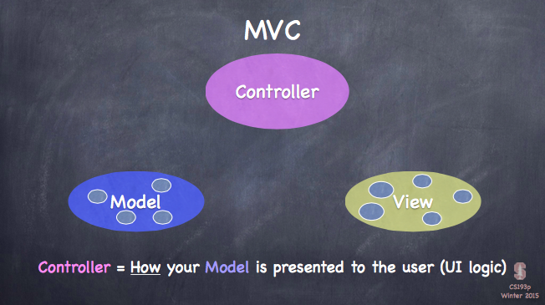
View
Geliştirilen projelerde kullanılan arayüz elemanlarıdır. View, bazen bir mobil uygulama tasarımı bazende geliştirilen bir web sayfası olabilir. Örneğin; UIButton, kullanıcının etkileşime girmesini sağlayan bir arayüz elemanıdır, tekrar tekrar kullanılabilir. Her yazılım projesinin ihtiyaçları farklı olduğundan, kullanılan arayüz elemanlarıda farklı olmaktadır.

Slide 56
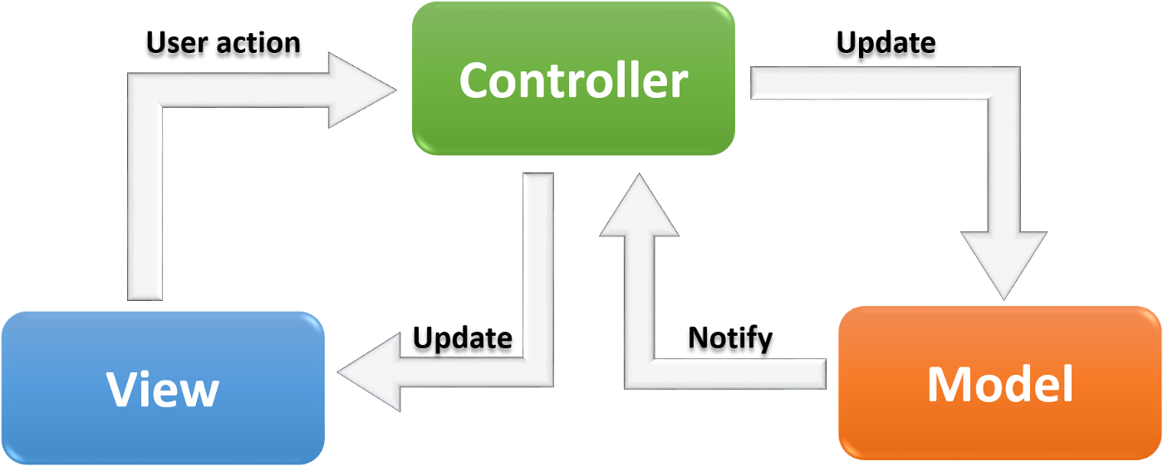
Controller
Geliştirilen projelerdeki tüm işlemlerin(çeşitli hesaplamalar, veri alış-verişi, veritabanı işlemleri vb.) yapıldığı kontrol bölümüdür. Controller, uygulama içerisindeki Model ve View arasındaki koordinasyonu sağlamaktadır.

Slide 57
DESIGN PATTERN
Design Pattern, yazılım geliştiricilerinin yazılım geliştirirken karşılaştıkları sorunların genel çözümleridir. Yazılım tasarımında ortaya çıkan yaygın sorunlara karşı en basit ve en efektif biçimde yeniden kullanılabilir çözümler sağlar.
Temelleri 1970 yılında ilk olarak mimarlar tarafından atılan, 1994 senesinde Dörtlü Çete (Gang of Four) tarafından yayınlanan kitap ile popülarite kazanarak design patterns yazılımda kullanılmasında dönüm noktası olmuştur. Dörtlü Çete kitaplarında da 23 adet Design Patterns’i konu almıştır.

Slide 58
Yazılım tasarım kalıpları genel olarak 3 ana başlıkta incelenir. Bunlar şunlardır:
Creational Patterns (Yaratımsal Kalıplar): Nesnelerin oluşturulmasında ve yönetilmesinde kullanılan bir desendir. Bu program akışında hangi nesneye ihtiyaç varsa onu oluşturmada esneklik ve kolaylık sağlar.
Structural Patterns (Yapısal Kalıplar): Birden fazla sınıfın bir işi yerine getirirken nasıl davranacağını belirlemek için kullanılan desenlerdir.
Behavioral Patterns (Davranışsal Kalıplar): Nesnelerin birbirleri ile ilişkisini düzenleyen desendir.

Slide 59
Creational Patterns (Yaratımsal Kalıplar)
Yaratımsal tasarım kalıpları, yazılım nesnelerinin nasıl yaratılacağı hakkında genel olarak öneriler sunarak kullandığı esnek yapı sayesinde daha önceden belirlenen durumlara bağlı olarak gerekli nesneleri yaratır. Yaratımsal desenler, hangi nesnenin çağrılması gerektiğini izlemeden sistemin uygun nesneyi çağırmasını sağlayan tasarım kalıplarıdır. Nesnelerin yaratılması gerektiği durumlarda uygulamaya fark edilebilir bir esneklik katar. Esas amaç, iyi bir yazılımın içinde barındırdığı nesnelerin nasıl yaratıldığından bağımsız olarak tasarlanması gerekliliğidir.

Slide 60
Yaratımsal kalıplar, uygulamanın çalışma süreci içerisinde oluşturulması gereken nesneler ve bu nesnelerin belli yapılar dahilinde oluşturulmasını öngören beş farklı şablondan (desen) oluşur.
Fabrika Metodu (Factory Method)
Soyut Fabrika Metodu (Abstract Factory Pattern)
Tekil Kalıp - Yegane (Singleton Design Pattern)
Yapıcı Kalıp ( Builder Design Pattern)
İlk örnek Kalıp - Örnek ( Prototype Design Pattern)

Slide 61
Singleton Design Pattern
Singleton deseni, en basit tasarım modellerinden biridir. Bu desen, yalnızca tek bir nesnenin yaratıldığından emin olurken bir nesneyi oluşturmaktan sorumlu olan tek bir sınıfı içerir. Bu sınıf, sınıf nesnesinin somutlaştırılmasına gerek kalmadan doğrudan erişilebilen tek nesnesine erişmenin bir yolunu sağlar. Bunu da Java’da ‘static’ keywordünü kullanarak sağlarız.

Slide 62
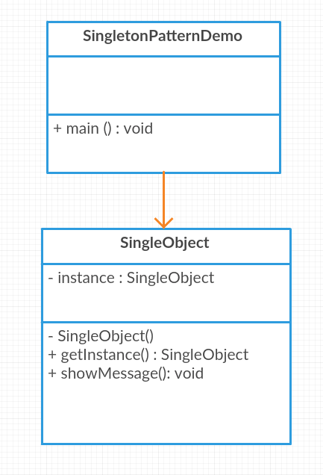
SingleObject sınıfının constructorı bu sınıftan nesne yaratılamaması için private olarak tanımlıdır. Sınıf içinde bir tane aynı sınıftan instance bulunur ve bu instance yalnızca getInstance metodu tarafından erişilebilir. Tüm uygulamanızda bu sınıf üzerinden aynı tek nesneye erişebilirsiniz.

Slide 63
Builder Design Pattern
Builder karmaşık nesnelerin adım adım oluşturulduğu yaratımsal bir tasarım desenidir. Bu desen aynı kurucu kod ile farklı tür ve gösterimdeki nesneleri oluşturmanıza olanak sağlar. Türkçe karlılığı kurucu, inşaatçı vb. tanımlardır.
Tek ara yüz kullanarak karmaşık bir nesne grubundan gerektiğince parça yaratılmasını sağlar. Nesne grubu kullanıldıkça istenilen şekilde yapılanır ve bu sayede kullanılmayan parçaların gereksiz yere yaratılarak kaynak harcama durumu ortadan kaldırılmış olur.
Adım adım ve zahmetli bir şekilde oluşturulması gereken bir çok alan ve iç içe geçmiş nesnelerden oluşan karmaşık bir nesne hayal edin. Bu tür başlatma kodları genellikle çok sayıda parametre bekleyen devasa bir kurucunun için gömülür. Hatta daha da kötüsü böyle bir kurucu olmadan istemci kodun içerisine dağılmış olur.

Slide 64
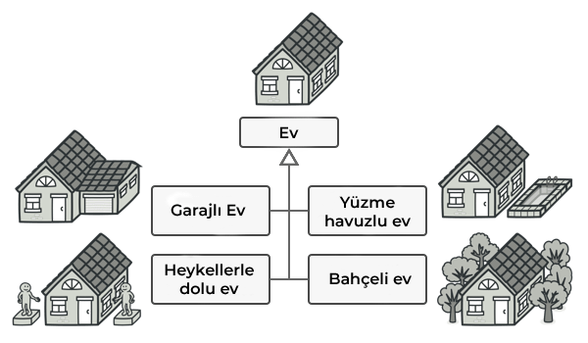
Örneğin evlerinizi tanımlayan «House» nesnesini nasıl tanımlayacağınızı düşünelim. Basit bir ev oluşturmak için dört duvar ve zemini oluşturmanız, bir kapı ve bir kaç pencere takmanız ve çatısını inşa etmeniz gerekir. Peki daha aydınlık, büyük, arkasında bir bahçe ve diğer gereksinimleri (ısıtma sistemi, tesisat, elektrik kablolama vb.) olan bir eve ihtiyacınız varsa?

Slide 65
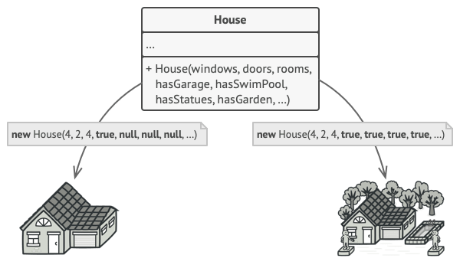
En basit çözüm temel «House» nesnenizi genişletmek ve bütün bu parametreler için gereken alt sınıfları oluşturmaktır. Fakat bunu yaptığınızda çok ciddi miktarda alt sınıfla karşılaşırsınız. Ekleyeceğiniz her yeni özellik (örneğin verandanın stili) bu hiyerarşiyi daha da büyütecektir.
Bir başka yaklaşım «House» sınıfınız içerisinde bir ev nesnesini oluşturan tüm olası parametreleri dikkate alan devasa bir kurucu oluşturarak alt sınıfların sayısını arttırmayı önlemektir. Bu yaklaşım alt sınıflar oluşturmayı engellese de bir başka problemi beraberinde getirir.
Çoğu zaman parametrelerin tamamı kullanılmaz ve kurucu fonksiyon çağrları çok çirkin görünür. Örneğin sadece bazı evlerde yüzme havuzu vardır ve havuzla ilgili parametreler 10 evin 9’unda gereksiz olacaktır.

Slide 66
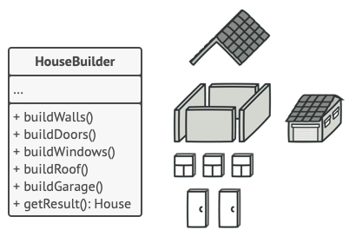
Builder deseni nesnenin kurucu kodunu kendine has bir sınıfa dönüştürerek, builder olarak adlandırılan bağımsız nesneleri taşımanızı önerir.
Bu desenle nesne kurulum süreci bir takım adımlara (duvar örme, kapıyı monte etme vs. gibi) bölünüyor. Bir nesne oluşturmak için builder nesnesinde çeşitli adımları artarda çağırıyoruz. Buradaki en önemli husus yukarıdaki yaklaşımların aksine tüm adımları çağırmak zorunda olmadan sadece ihtiyacımız olan nesne için gereken adımları çalıştırıyoruz.

Slide 67
JAVA 9 İLE GELEN ÖZELLİKLER
Java 9 Features : ( 2017 Eylül )
Platform Module System (Project Jigsaw)
Modul sistemli projelerin geliştirilmesi, önceden maven, gradle gibi ek araçlarla gerçekleştirilebilirken bu özellik ile ek bi yapıya gerek duymadan da yapılabiliyor.
Factory Methods for Immutable Collections
List, Set and Map gibi collection’ların basit şekilde initialize edilmesi için .of(...) keyword kullanımını sağlar.
Anonymous Inner Class — Diamond Operator Extension
Anonim sınıflarda diamond operatörü <> kullanmamızı sağlar.
HTTP/2 Client
HttpURLConnection API yerine artık daha iyi şekilde bağlantı kurmayı sağlayan bu özellik ile HttpClient, HttpRequest, HttpResponse sınıfları java içerisine eklenerek daha kolay bir kullanım sağlandı.

Slide 68
JShell (the interactive Java REPL(Read-Eval-Print Loop))
Komut satırında java kodu çalıştırmayı sağlayan interaktif shell tool.
Platform Logging API and Service
Java.util.logging API service interface ile tüm platform log mesajlarının günlüğe kaydedilmesine ve Logger ile birlikte kullanılması sağlandı.
Lightweight JSON
JSON verilerini ayrıştırmak, oluşturmak ve tüketmek için java.util paketi aracılığıyla, lightweight bir JSON API’si sağlar.

Slide 69
Kaynakça
https://devnot.com/2017/java-8-hakkinda-bilmeniz-gerekenler/
https://medium.com/huawei-developers-tr/java-versiyonlar%C4%B1-ve-gelen-yenilikler-8-16-1d024561b5b9
https://gokhana.medium.com/single-responsibility-prensibi-nedir-kod-%C3%B6rne%C4%9Fiyle-soli%CC%87d-c8b1602be602
https://medium.com/pirilab/soli%CC%87d-prensipleri-1-1412bb3f1c70
https://halilozel1903.medium.com/model-view-controller-d26e6979b6d
https://bidb.itu.edu.tr/seyir-defteri/blog/2013/09/08/yarat%C4%B1msal-tasar%C4%B1m-kal%C4%B1plar%C4%B1-(creational-design-patterns)
https://tugrulbayrak.medium.com/creational-patterns-singleton-prototype-beabbcabdde6
https://www.argenova.com.tr/design-pattern-tasarim-kaliplari-nedir
https://www.evrenbal.com/builder-tasarim-deseni-nedir/

Slide 70
PATİKA – INNOVA JAVA SPRİNG BOOTCAMP PROGRAMI
08.01.2022
1.Ödev
Eğitmen: Hamit MIZRAK
Katılımcı: Furkan NİŞANCI

Slide 71
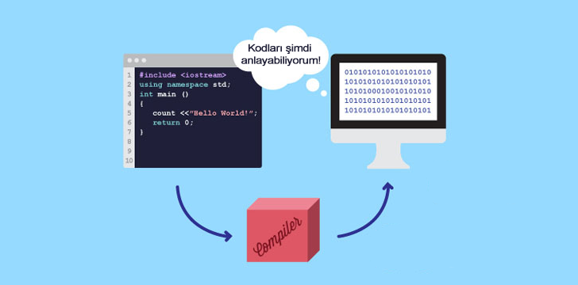
Compiler Nedir ?
Derleyici (Compiler), girdi olarak yüksek seviyeli programlama diliyle yazılmış kaynak kodu alan, makinenin mimarisine göre makine dilinde çıktı üreten bir programdır. Çıktı olarak üretilen makine kodu sonradan herhangi bir zamanda farklı girdilerle tekrar tekrar çalıştırılabilir. Örnek olarak; Java derleyicisi javac verilebilir. Javac, .java uzantılı kaynak dosyasını Java Sanal Makinesi (Java Virtual Machine) olarak bilinen bir hayali makine için makine dili olan Java bytecode ile yazılmış .class dosyasına dönüştürür.

Slide 72
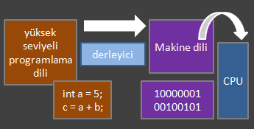
Bir derleyici, üst seviye bir programlama dilinin kodunu daha alt seviyeli bir programlama diline çevirme görevini de üstlenebilirler. Basit bir örnek vermek gerekirse; bilgisayarınızda C diliyle hazırlamış olduğunuz bir yazılımı derleyiciler sayesinde makine dili olarak kabul edilen Assembly veya daha alt seviyeli programlama dillerine dönüştürebilirsiniz.

Slide 73
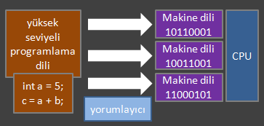
Interpreter Nedir ?
Yorumlayıcı (Interpreter), girdi olarak program için olan verilerle birlikte kaynak kodu alan, ve kaynak programı satır satır yürüten bir programdır. Örnek olarak Java yorumlayıcısı java verilebilir. Java .class uzantılı dosyayı üzerinde çalıştığı makinede çalıştırılabilecek olan doğal makine kodlarına çevirir.
Java’da derleyici ve yorumlayıcı beraber çalışır. Yani, önce oluşturulan kaynak koddan bir ara kod (bytecode) üretilmek için derlenir. Daha sonra bu derlenen bytecode Java Sanal Makinesi (JVM) üzerinde yorumlanarak yürütülür. Bu bazı avantajları da beraberinde getirir. En önemlisi platform bağımsızlığıdır. JVM çalışan her makinede bytecode’larımız sorunsuz çalışacaktır.

Slide 74
Interpreter - Compiler Arasındaki Farklar
Interpreter (Yorumlayıcı) | Compiler (Derleyici)
Programı satır satır işler | Tüm programı tarar ve bir bütün olarak makine koduna çevirir
Kaynak kodu analiz etmekle zaman harcamaz. Ancak genel yürütme süresi daha yavaştır. | Kaynak kodun analizi için büyük zaman harcar. Ancak genel yürütme süresi daha hızlıdır.
Herhangi bir hata olana kadar programı çalıştırır. İlk hata gördüğü yerde durur. Bu nedenle hata ayıklama kolaydır. | Tüm kaynak kodu taradıktan sonra hata mesajı üretir. Bu nedenle hata ayıklama nispeten zordur.
Python, Ruby, Java gibi diller yorumlayıcı kullanır. | C, C++ gibi diller derleyici kullanır.

Slide 75
Pass by Value Nedir ? Pass by Reference Nedir?
Programlama dilleri metotlara parametre aktarılırken 2 farklı yaklaşım kullanır. Pass by value(değere göre geçirme) ve pass by reference(referansa göre geçirme) yaklaşımları değişkenlerin metotlara nasıl aktarıldığını tanımlamak için kullanılan 2 farklı tekniktir. Kısaca izah edecek olursak, değere göre geçişte, metoda gerçek değerin geçirildiği anlamına gelir. Referansla geçişte, değerin nerede saklandığını tanımlayan bir işaretçinin (bu, geçirilen değişkenin hafızadaki adresi olarak düşünülebilir) geçirildiği anlamına gelir.

Slide 76
“Pass by Value” yaklaşımı uygulandığında, metodun içine aldığı parametrenin değeri, belleğin başka bir yerine kopyalanır. Şayet metodun değişkenine erişmek veyahut bu değişkeni değiştirmek isterseniz, yalnızca kopyaya erişilir/değiştirilir, orijinal değere dokunulmaz.
Referans ile geçirme, değişkenin hafıza adresinin ilgili metoda iletildiği anlamına gelir. Yani hafızada ilgili değişkenin değerini saklayan bloğun adresi, metoda geçirilir.

Slide 77
Pass by Value (Değer ile Geçirme) - JAVA
Java’da da ilkel veri tipleri (int, double vb.) her zaman değere göre iletilir, yani bütün işlem aslında metoda geçirilen değişkenin değerin bir kopyası üzerinden gerçekleşir.
İlkel olmayan veri tiplerinde değişkenler genellikle bir objede “paketlenir” ve böylece nesne/obje değişkenleri elden ele aktarılır. Java’da değişken geçirme konusuyla ilgili olarak, basit ve genele bir ifade vardır: Java’da HER ZAMAN pass by value yaklaşımı uygulanır. Yani referansa göre geçme durumu Java’da söz konusu değildir.

Slide 78
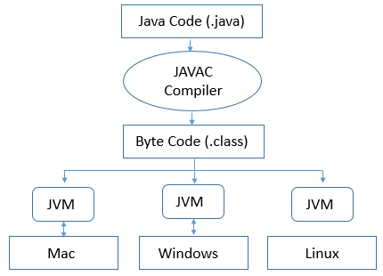
Kavram Açıklamaları
JVM(Java Virtual Machine) : Java programının çalıştığı platform ile java programı arasında soyut bir ara katman diyebiliriz. JVM; platforma bağımlı olarak çalışır. Yani geliştirme yapacağınız platforma(Windows,Linux,Mac) göre farklı implementasyonları mevcuttur.
JVM; bizim yazdığımız .java uzantılı dosyaları anlamaz onun yerine
derlenmiş .class uzantılı dosyaları anlar. Çünkü .class uzantılı
dosyalar içlerinde bytecode lar içerirler. Bu özelik sayesinde Java da
“Write once,Run everywhere” özeliğini kullanabiliyoruz. Yani bu şu demek
oluyor; bizim windows bir makinede yazmış olduğumuz uygulama önce
Compiler tarafından bytecode lara çevriliyor daha sonra bu bytecode lar
diğer platformlarda kurulu olan JVM ler aracılığıyla tüm platformlarda
çalışıyor.

Slide 79
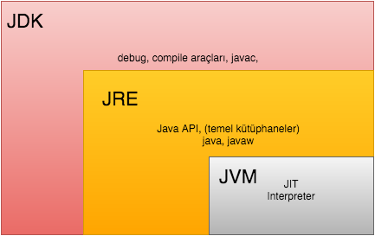
JRE(Java Runtime Enviroment): Java programlama dili ile yazılmış olan
uygulama ve appletlerin çalışmasını sağlayan bileşenler ile JVM’e
kütüphaneler sağlar. Derlenmiş byte codelar direkt olarak CPU üzerinde
çalışmazlar. CPU tarafından anlaşılması için aradaki JVM bytecode’ları
okunabilir makine kodları olarak yorumlar. Aslında; java bytecode’ların
bütün platformlarda çalışması JRE sayesindedir. İçerisinde; JVM, Core
kitaplıkları ve Java yazılımında yazılan uygulamaları ve küçük
uygulamaları çalıştırmak için diğer ek bileşenleri içerir. JRE’nin
görevi Java kodları derlendikten sonra bir ara dil olarak kabul edilen
Java bayt kodlarını oluşturmaktır. Bu bayt kodlar bütün işletim
sistemleri için aynıdır.

Slide 80
JDK(Java Development Kit): Java da geliştirme yapmak isteyen her
developer’ın mutlaka indirmesi gereken bir bileşendir. Kısaca java için
SDK(Software Development Kit) diyebiliriz. Hem yorumlayıcı hem de
derleyici görevini üstlenmektedir. JRE ile birlikte appletleri ve
uygulamaları geliştirirken zorunlu olan debuggers ve compilers gibi
geliştirme araçlarını da bünyesinde bulundurur.
O zaman Özetle şu şekilde düşünebiliriz:
JRE = JVM + Java Kütüphaneleri
JDK = JRE + Compiler + debugger

Slide 81
Primitive Type ile Wrapper Class Arasındaki Farklar
Java'da Wrapper Sınıfına Karşı İlkel Tür
Wrapper sınıfı, ilkel türü nesneye ve nesneyi ilkel türe dönüştürmek için bir mekanizma sağlar. | İlkel tür, Java tarafından sağlanan önceden tanımlanmış bir veri türüdür.
İlişkili Sınıf
Bir Wrapper sınıfı bir nesne oluşturmak için kullanılır; bu nedenle, karşılık gelen bir sınıfa sahiptir. | İlkel tür bir nesne değildir, dolayısıyla bir sınıfa ait değildir.
Boş Değerler
Wrapper sınıfı nesneleri boş değerlere izin verir. | İlkel bir veri türü null değerlere izin vermez.
Bellek Gerekliliği
Gerekli bellek ilkel türlerden daha yüksektir. Kümelenmiş Dizin için ek alan gerekmez. | Gerekli bellek Wrapper sınıflarına göre daha düşük.
Koleksiyonları
Bir Wrapper sınıfı ArrayList, vb. Gibi bir koleksiyonla kullanılabilir.. | Koleksiyonlarda ilkel tip kullanılmaz.

Slide 82
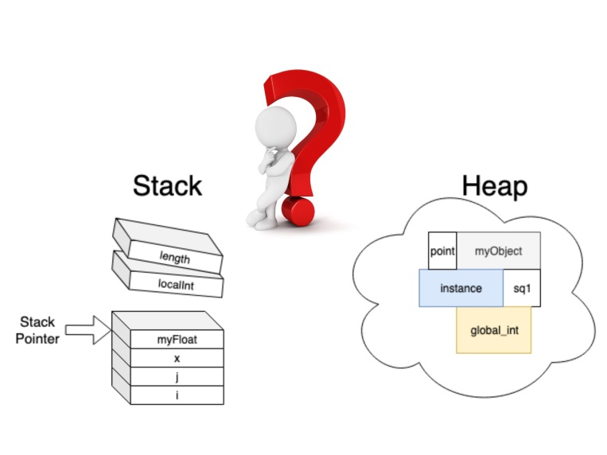
Stack Memory & Heap Memory
Kodumuz işletim sisteminde bir yer kaplar. Bu yerin boyutu kimi zaman belirli yani değişmez iken kimi zaman ise kullanıcının program esnasında gireceği verilere göre değişebilecek durumdadır. Temel olarak bu farklılıktan dolayı iki farklı yöntem mevcut. Bir diğer deyişle değerlerin RAM de saklandığı 2 kısım vardır: Stack ve Heap.
Kısaca Stack için, boyutları belli sabit değerlerin saklandığı kısım ve Heap için de, değişken değerlerin saklandığı kısım demek mümkündür.

Slide 83

Value Type dediğimiz int, short, byte, long, decimal, double, float gibi tipler stackte tutulur. Stackte veriler üst üste (LIFO– Last in First out) mantığında dizilir ve sırası gelmeden aradaki bir değer ile işlem yapılamaz. Class type (Sınıf tipi) değişkenler ise referans tiplerdir ve referans ettikleri model Stackte, değerleri(kendisi) ise Heap’de saklanır.

Slide 84
Java Serialization (Serileştirme) Nedir?
Java tamamen nesne yönelimli bir programlama dili olduğu için, Java üzerinde uygulama geliştirirken nesneleri sıkça kullanıyoruz. Java platformunda bilindiği gibi, int, double, byte gibi primitive tipler dışındaki herşey nesnedir. Ancak Java’da kullanılan nesneler, Java platformunda (JVM) hayat bulurlar. Platform dışında nesnelerin, hiçbir anlamı yoktur. Nesne yönelimli programlama paradigmasını destekleyen Java’da, tasarlanan nesnelerin tekrar kullanılabilmesi (reuse) önemli bir konu olduğuna göre, bu nesneleri Java platformu dışında da hayata geçirmek gerçekten önemlidir. Bahsedilen bu problem, Java Serialization API sayesinde çok kolay bir şekilde aşılabiliyor.
Java Serialization API sayesinde bir nesnenin birebir kopyasını, Java platformu dışında da depolayabiliriz. Bu mekanizma ile daha sonra, nesneyi depolanan yerden çekip, aynı durum (state) ve özellikleri ile kullanmaya devam edebiliriz. Tüm bu sisteme, Object Serialization (Nesne Serileştirme) adı verilir.

Slide 85
Kaynakça
https://tr.wikipedia.org/wiki/Derleyici
http://bilgioloji.com/pages/yazilim/kod/program/giris/derleyici-compiler-nedir/
https://wmaraci.com/nedir/compiler
http://www.bilisimakale.com/2018/11/13/yorumlayici-interpreter-ve-derleyici-compiler-nedir/
https://medium.com/@msenell/derleyi%CC%87ci%CC%87-compiler-ve-yorumlayici-interpreter-%C3%BCzeri%CC%87ne-bi%CC%87r-deneme-d8656619ef6
https://ceaksan.com/tr/compiler-interpreter
https://anilemreozcelik.wordpress.com/2015/07/20/45/
https://hasancelik.org/java-hafiza-yonetimi/Java-memory-models-pass-by-value-reference/
https://tr.sawakinome.com/articles/technology/difference-between-wrapper-class-and-primitive-type-in-java-2.html
http://volkanozturk.net/java-serialization-serilestirme-nedir/
https://umiitkose.com/2020/08/java-serialization-deserialization-islemleri/
Stack ve Heap Kavramları - Nedir Ne Değildir? | Yazılımcı Gençlik
Stack & Heap Kavramları | Gökhan Gökalp

